Slide 1
Муниципальное бюджетное дошкольное образовательное учреждение города Костромы «Детский сад №4»
ФВСК ГТО для дошкольников
Подготовила:
Инструктор по физической культуре
Васильева Е. С.

Slide 2
Что такое ГТО?
Всероссийский физкультурно-спортивный комплекс «Готов к труду и обороне» (ГТО) — полноценная программная и нормативная основа физического воспитания населения страны, нацеленная на развитие массового спорта и оздоровление нации.
Комплекс ГТО предусматривает подготовку к выполнению и непосредственное выполнение населением различных возрастных групп (от 6 до 70 лет и старше) установленных нормативных требований по трем уровням трудности, соответствующим золотому, серебряному и бронзовому знакам отличия «Готов к труду и обороне» (ГТО).
Начиная с 2019 года Всероссийский физкультурно-спортивный комплекс «Готов к труду и обороне» вошел в состав Федерального проекта «Спорт – норма жизни!», который, в свою очередь, является частью Нацпроекта «Демография» на период 2019-2030 гг.

Slide 3
Что мне за это будет?
ГТО — это не просто получение знака отличия, это в первую очередь совершенствование самого себя, своего внутреннего «Я». Подготавливая себя к выполнению нормативов испытаний (тестов) комплекса, Вы оттачиваете свою координацию, становитесь более целеустремленным, морально и физически закаленным.
Знак отличия ГТО — это показатель активной жизненной позиции гражданина Российской Федерации, его стремление к здоровому образу жизни.
Наличие знаков отличия комплекса ГТО (в соответствии с Приказом Министерства образования России № 1147) у поступающих на обучение по образовательным программам высшего образования будет учитываться образовательными организациями высшего образования при приеме. Обучающимся, имеющим золотой знак отличия комплекса ГТО, может быть назначена в установленном порядке повышенная государственная академическая стипендия.

Slide 4
Зачем нужен комплекс ГТО?
Целями ВФСК ГТО являются укрепление здоровья, гармоничное и всестороннее развитие личности, воспитание патриотизма. Задачами Всероссийского физкультурно-спортивного комплекса являются:
а) увеличение числа граждан, систематически занимающихся физической культурой и спортом в Российской Федерации;
б) повышение уровня физической подготовленности и продолжительности жизни граждан Российской Федерации;
в) формирование у населения осознанных потребностей в систематических занятиях физической культурой и спортом, физическое самосовершенствование и ведение здорового образа жизни;
г) повышение общего уровня знаний населения о средствах, методах и формах организации самостоятельных занятий, в том числе с использованием современных информационных технологий;
д) модернизация системы физического воспитания и системы развития массового, детско-юношеского, школьного и студенческого спорта в образовательных организациях, в том числе путем увеличения количества спортивных клубов.

Slide 5
Что такое нормативы ГТО?
Количественные значения испытаний комплекса ГТО, которые позволяют оценить разносторонность (гармоничность) развития основных физических качеств и умений и навыков согласно возрастным ступеням и полу.
Нормативы измеряются в минутах, секундах, метрах, сантиметрах и количествах раз в зависимости от вида испытаний Подразделяются на обязательные испытания (тесты) и испытания по выбору
Нормативы доступны на официальном интернет-портале комплекса ГТО по адресу GTO.ru в разделе «Нормативы»

Slide 6
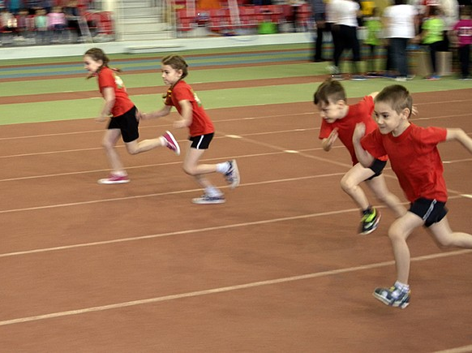
Что я должен уметь?
Бег на 10 метров
Бег проводится по дорожкам стадиона или на любой ровной площадке с твёрдым покрытием. Участники стартуют по 2-4 человека.

Slide 7
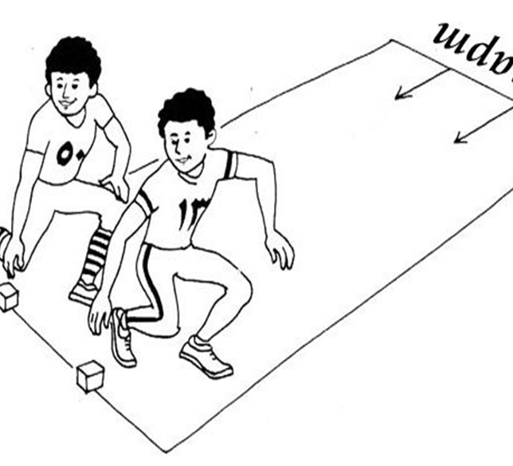
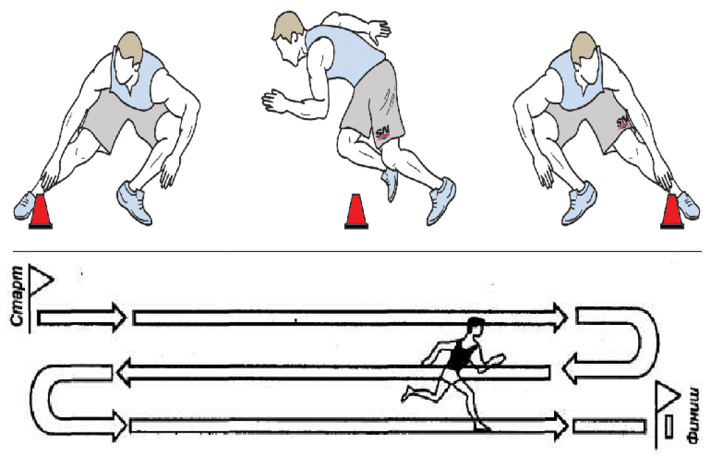
Что я должен уметь?
Челночный бег 3х10 метров
Челночный бег проводится на любой ровной площадке с твердым покрытием, обеспечивающим хорошее сцепление с обувью.

Slide 8
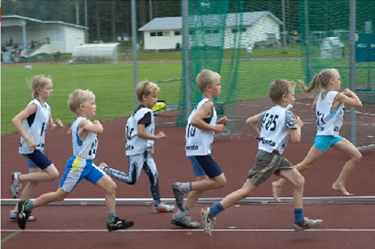
Что я должен уметь?
Шестиминутный бег
Проводится по беговой дорожке стадиона или любой ровной местности. Участок для бега должен быть размечен (табличками, флажками, мелом или иным способом) каждые 20 - 50 - 100 м, результат фиксируется количеством метров, преодоленных участником испытания до одного метра.

Slide 9
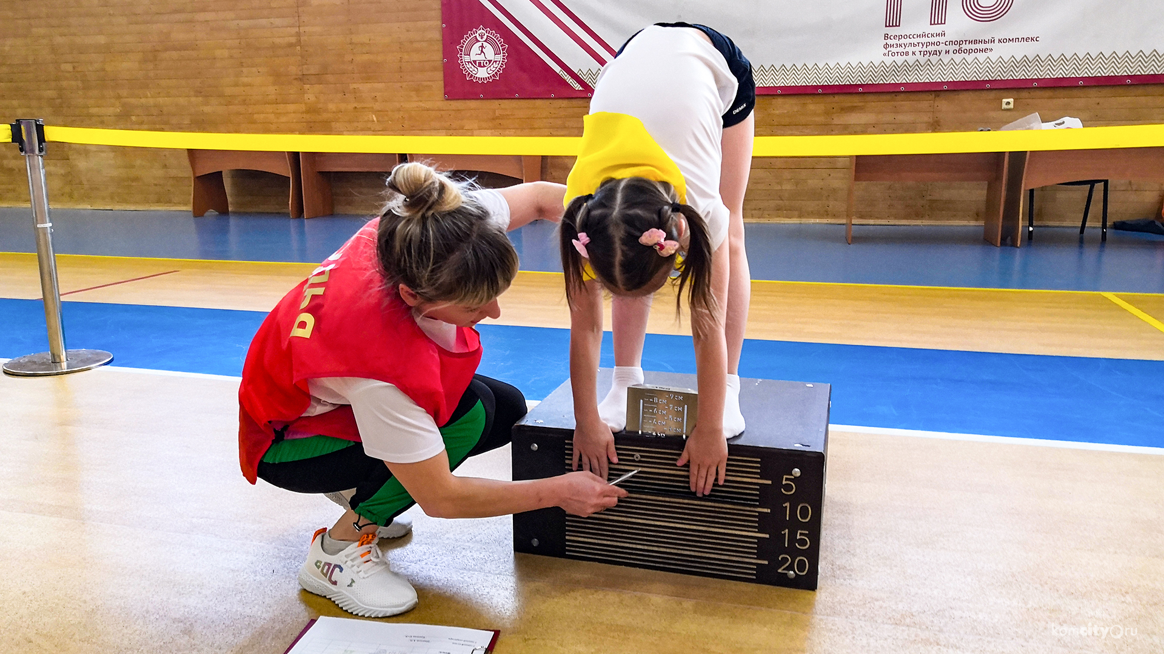
Что я должен уметь?
Наклон вперед из положения стоя на гимнастической скамье
Наклон вперед из положения стоя с прямыми ногами на гимнастической скамье выполняется из исходного положения: стоя на гимнастической скамье, ноги выпрямлены в коленях, ступни ног расположены параллельно на ширине 10-15 см. Величина гибкости измеряется в сантиметрах. Результат выше уровня гимнастической скамьи определяется знаком « - » , ниже – знаком «+ ».

Slide 10
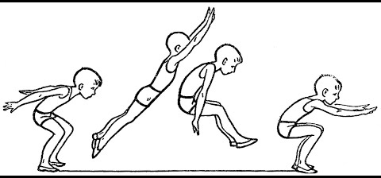
Что я должен уметь?
Прыжок в длину с места толчком двумя ногами
Прыжок в длину с места толчком двумя ногами выполняется в соответствующем секторе для прыжков. Измерение производится по перпендикулярной прямой от места отталкивания до ближайшего следа, оставленного любой частью тела участника

Slide 11



Знаки отличия ГТО

Slide 12
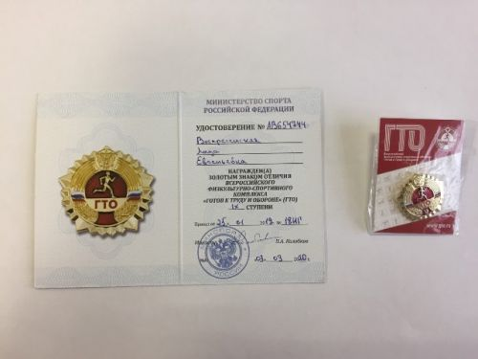
Что я получу?
Удостоверение подтверждает, что вы действительно сдали нормативы.

Slide 13
Зачем выполнять ГТО в 21 веке?
Ответ на этот вопрос для каждого молодого человека может быть свой. Кто-то хочет сравнить себя со старшими членами семьи, имеющими советский знак ГТО. Кто-то хочет попробовать достичь конкретного результата и проверить свою силу воли и настойчивость. А кто-то просто привык быть первым в учёбе и спорте. Все люди разные. Однако, у всех, кто добровольно решил пройти испытание комплексом ГТО, есть одна общая черта, — целеустремлённость. Именно эта черта является наиболее важной для людей XXI века. Только целеустремлённые и физически подготовленные люди смогут добиваться успеха в условиях конкуренции на рынке труда.

Slide 14
Список используемых источников
https://user.gto.ru/history
https://ru.wikipedia.org/wiki/%D0%93%D0%BE%D1%82%D0%BE%D0%B2_%D0%BA_%D1%82%D1%80%D1%83%D0%B4%D1%83_%D0%B8_%D0%BE%D0%B1%D0%BE%D1%80%D0%BE%D0%BD%D0%B5

Slide 15
СПАСИБО ЗА ВНИМАНИЕ

